Slide 1

TOMÁS CAILLABET
JOAQUÍN RIVAS
BLANCA ORTÚZAR
LLM-ESR
Large Language Models Enhancement for Long-tailed Sequential Recommendation

Slide 2
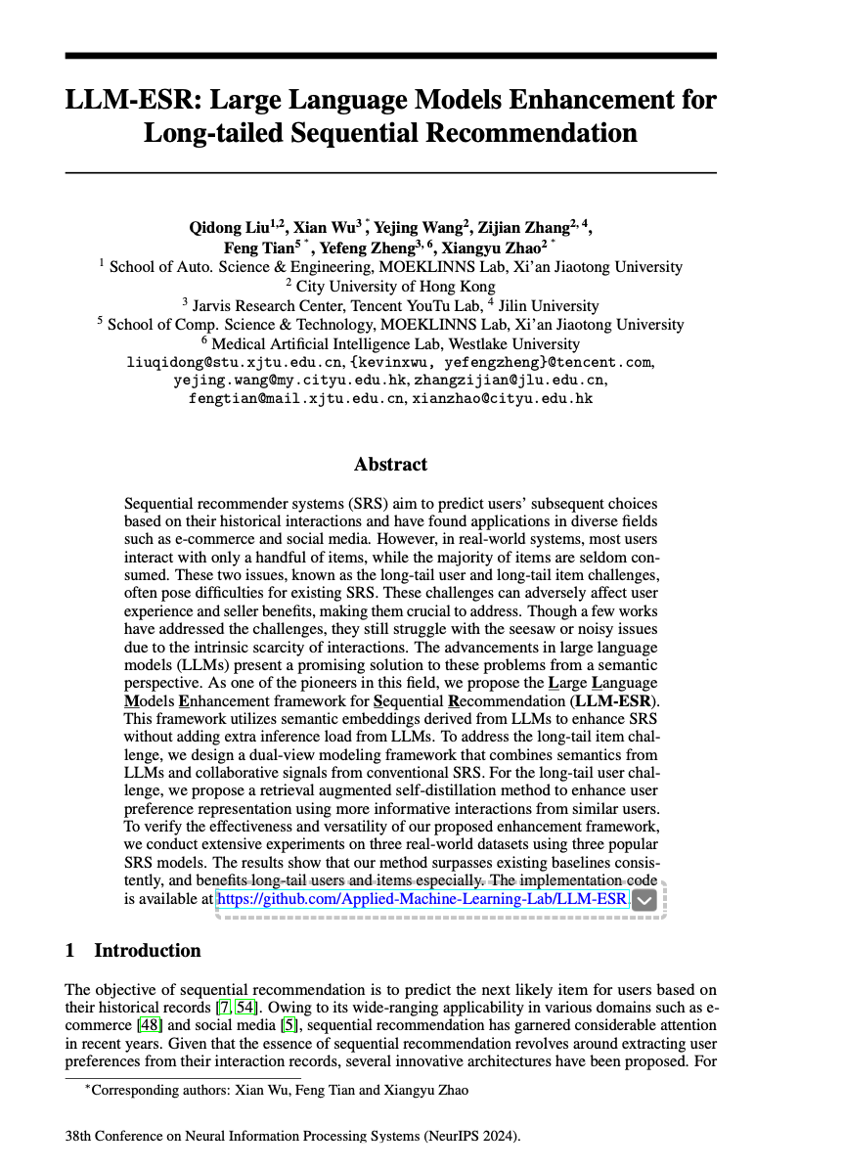
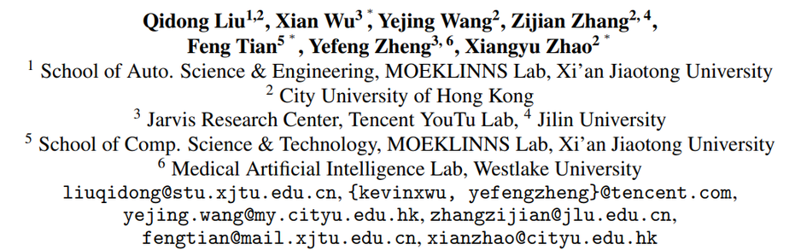


AUTORES Y RECONOCIMIENTOS
NeurIPS es una de las conferencias más prestigiosas del mundo en IA y ML

Slide 3
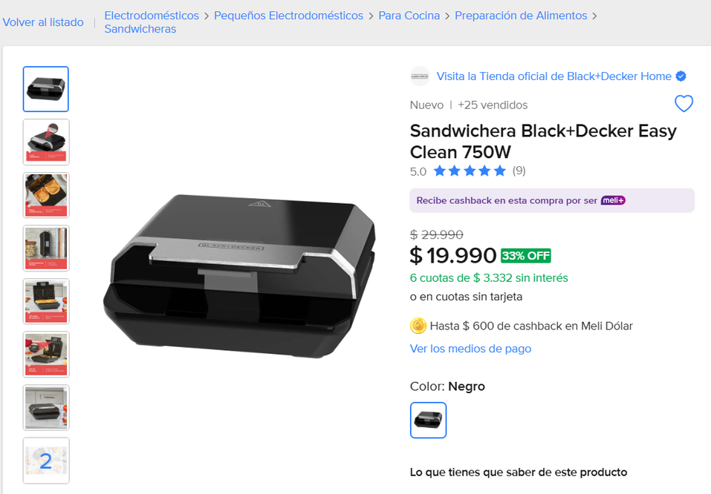
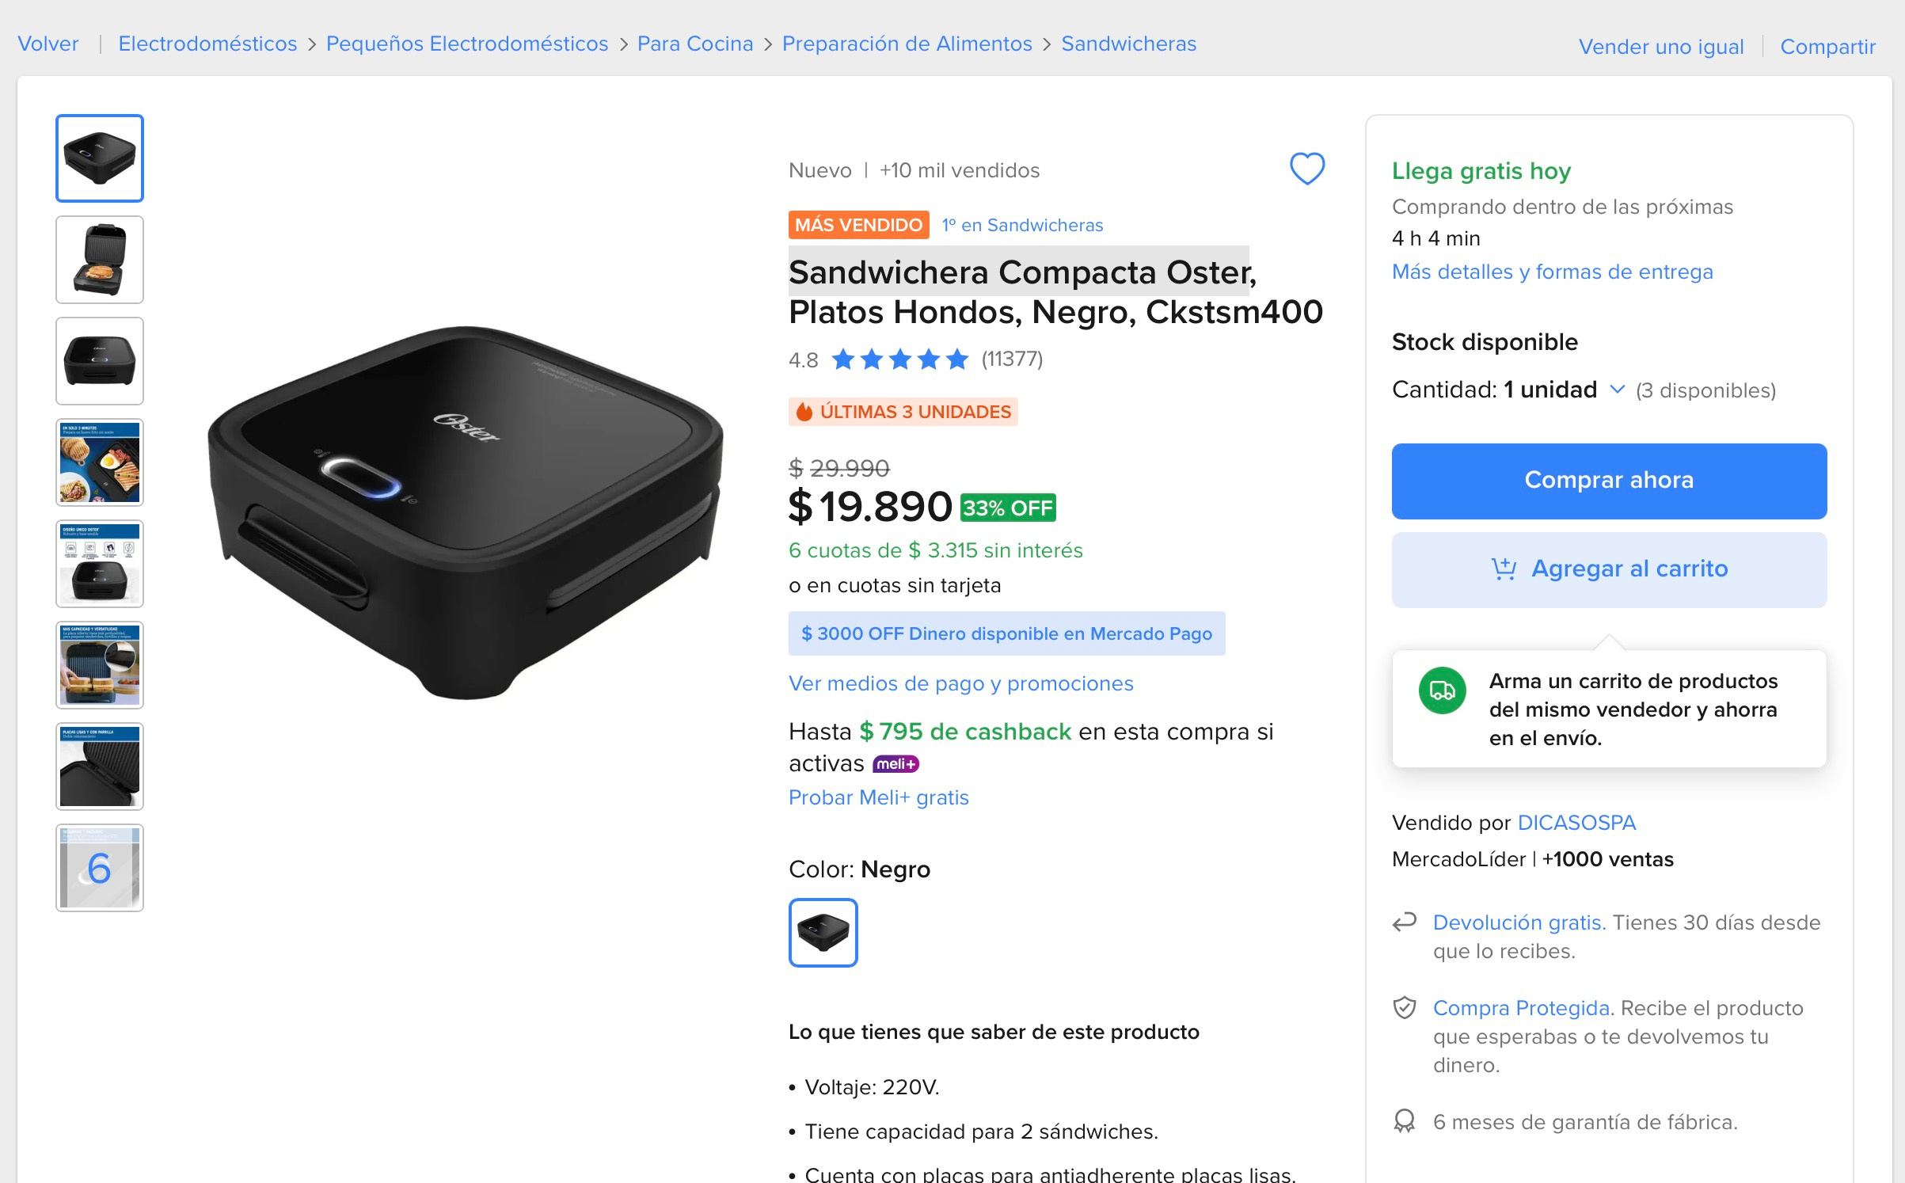
¿Productos similares?

Slide 4
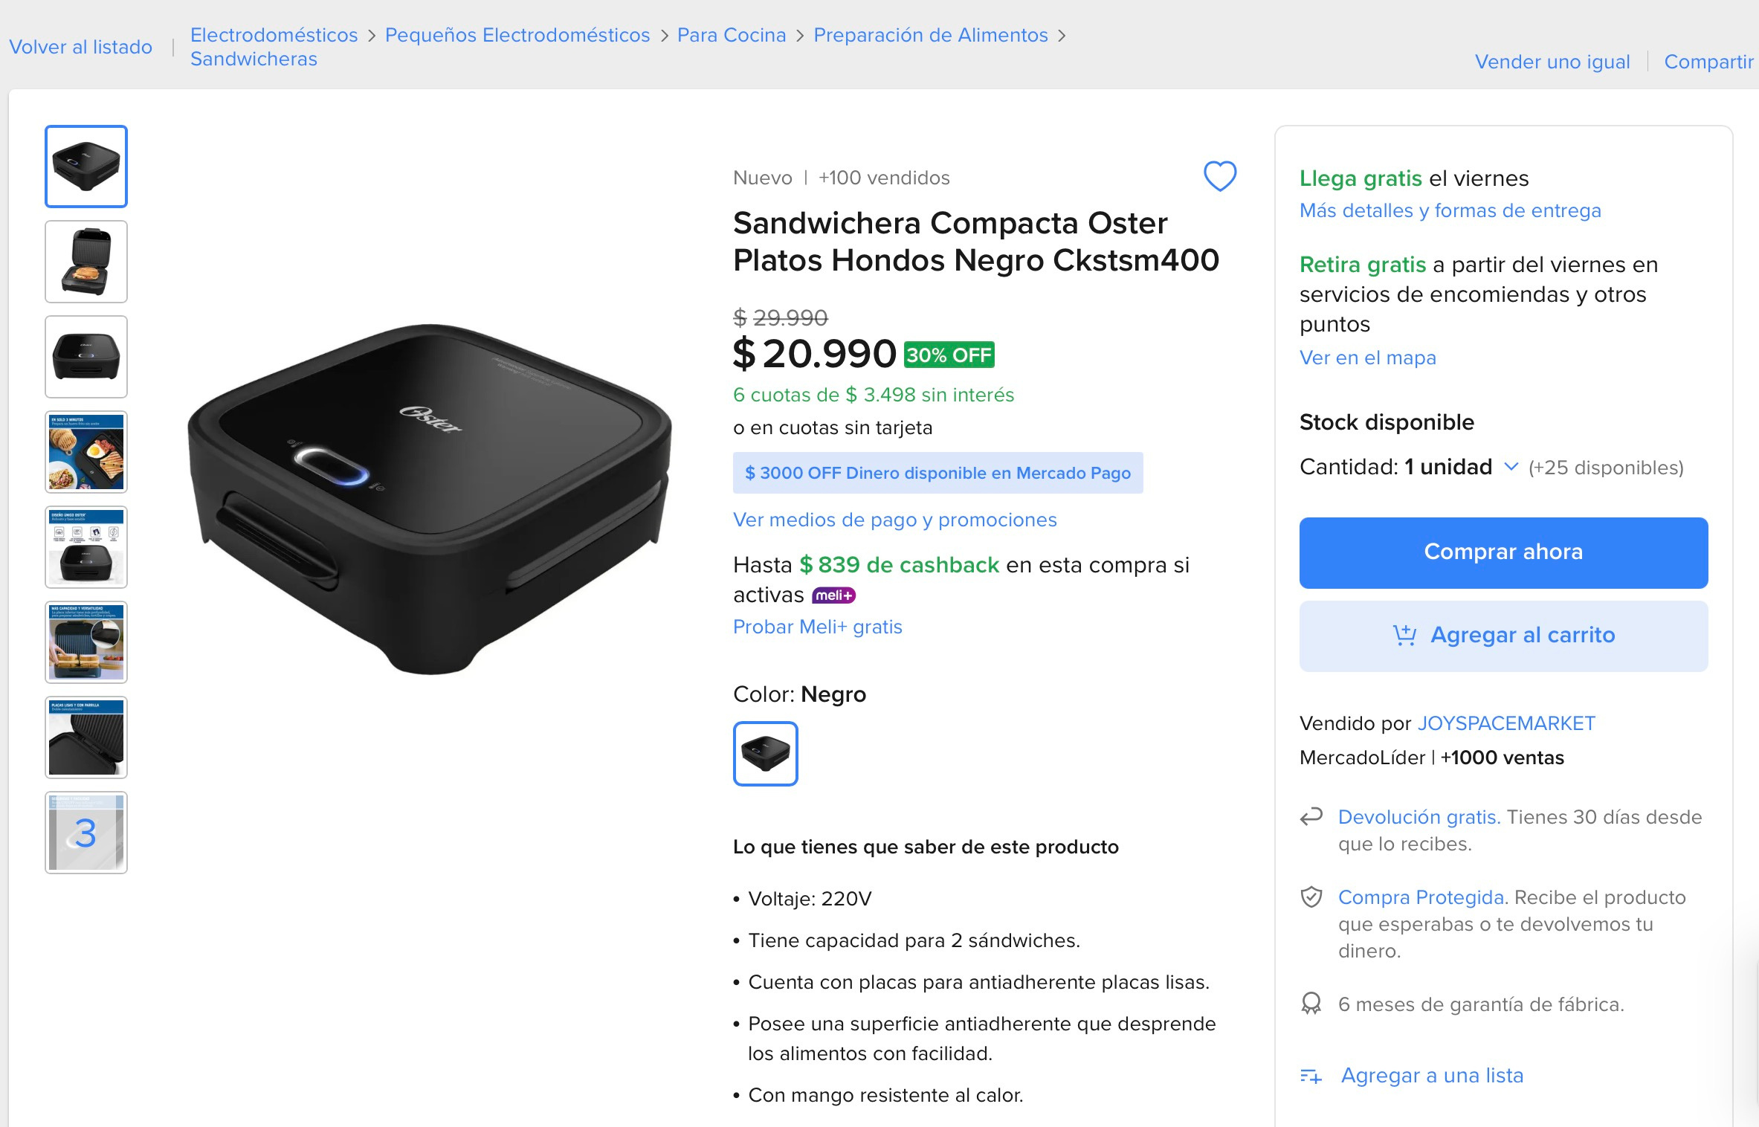

Casi el mismo producto, pero para el algoritmo uno no existe
Notes:
Imágenes sacadas de mercado libre

Slide 5

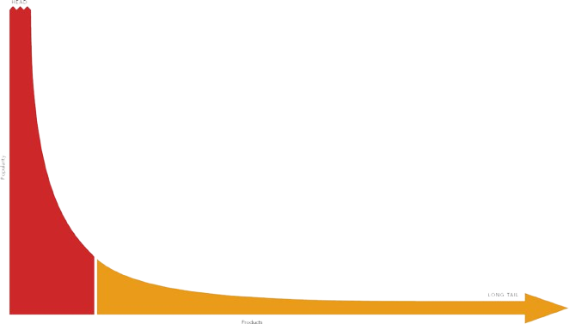


CONTEXTO
SISTEMA DE RECOMENDACIÓN SECUENCIAL (SRS)
Algoritmo que predice el próximo ítem de un usuario a partir de su historial ordenado en el tiempo.
El problema real es que la distribución de interacciones es fuertemente long-tail tanto para items como para usuarios
PROBLEMA LONG-TAIL
Los usuarios con pocas interacciones reciben malas recomendaciones
SHORT-HEAD
Mala experiencia de usuario
Los vendedores de productos poco populares apenas consigue visibilidad
USUARIOS / ITEMS
LONG-TAIL
Pérdida de negocio
POPULARIDAD
Notes:
Imagen sacada de: https://centraldovarejo.com.br/long-tail-o-poder-da-cauda-longa-no-varejo-e-no-e-commerce/

Slide 6

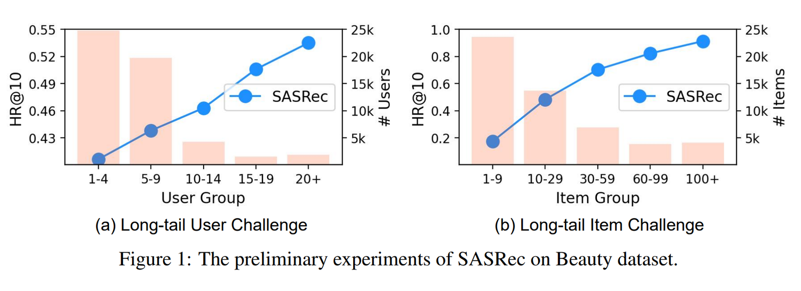

PROBLEMA
PROBLEMA LONG-TAIL
Long-tail user
>80% de los usuarios interactuaron con menos de 10 items, y SASRec rinde notablemente peor con ellos. O sea, la mayoría de los usuarios recibe un servicio subóptimo.
Long-tail item
~71.4% de los items tienen ≤30 interacciones, y el modelo rinde mucho mejor en los populares.
HR@10
Hit Rate at 10 → de cada 100 usuarios, ¿a cuántos les aparece el ítem correcto entre los 10 recomendados?
Notes:
Imagen sacada de: https://centraldovarejo.com.br/long-tail-o-poder-da-cauda-longa-no-varejo-e-no-e-commerce/

Slide 7







PROBLEMA
FORMALMENTE...
Usuarios e items
Segmentación por grupos
Todos los usuarios/ítems menos la cabeza → el 80%

Slide 8


PROBLEMA
FORMALMENTE...
Usuarios e items
Cada usuario tiene una secuencia ordenada por tiempo de interacciones
nᵤ: indica con cuántos ítems ha interactuado el usuario u
Segmentación por grupos
Todos los usuarios/ítems menos la cabeza → el 80%

Slide 9


PROBLEMA
FORMALMENTE...
Usuarios e items
Cada usuario tiene una secuencia ordenada por tiempo de interacciones
nᵤ: indica con cuántos ítems ha interactuado el usuario u
Segmentación por grupos
El objetivo es predecir el siguiente ítem
Todos los usuarios/ítems menos la cabeza → el 80%

Slide 10

ESTADO DEL ARTE
TRABAJO PREVIO
- RECOMENDACIÓN SECUENCIAL
El modelo pondera qué items pasados importan y captura dependencias de largo plazo mejor que una RNN, además de ser paralelizable.
GRU4REC
(2016)
SASREC
(2018)
BERT4REC
(2019)
Introduce redes recurrentes (GRU) para modelar sesiones: La secuencia se procesa paso a paso.
Usa self-attention bidireccional + enmascarar items y predice, inspirada en BERT.

Slide 11
ESTADO DEL ARTE
TRABAJO PREVIO
- PROBLEMA LONG-TAIL
El modelo pondera qué items pasados importan y captura dependencias de largo plazo mejor que una RNN, además de ser paralelizable.
Diseña una función entrenada con items populares y aplicada a items raros, para inferirles un embedding mejor a partir de co-ocurrencia.
GRU4REC
(2016)
SASREC
(2018)
BERT4REC
(2019)
CITIES
(202O)
MELT
(2023)
LLMS...
Es el mejor de los tradicionales y más balanceado. Pero sigue siendo puramente colaborativo: redistribuye la señal existente, no agrega información nueva.
Introduce redes recurrentes (GRU) para modelar sesiones: La secuencia se procesa paso a paso.
Usa self-attention bidireccional + enmascarar items y predice, inspirada en BERT.

Slide 12
ESTADO DEL ARTE
TRABAJO PREVIO
- LARGE LENGUAGE MODELS COMO RECOMENDADOR
Un proceso conversacional que completa la recomendación paso a paso mediante diálogo con el LLM.
Alinea LLMs con recomendadores secuenciales vía tokenización modificada.
Usa embeddings del LLM para potenciar modelos de filtrado colaborativo
CHATREC
(2023)
TALLREC
(2023)
LLARA
(2023)
LLM2BERT4REC (2023)
ALPHAREC
(2024)
SAID
(2024)
LLM-ERS
!!!
El primero en hacer fine-tuning de un LLM para recomendación
Usa el embedding del LLM para inicializar la capa de items y luego hace fine-tuning.
Aprendizaje de embeddings semánticos basados en LLM para SRS

Slide 13

CONTRIBUCIÓN
LOS PROBLEMAS SIGUEN...
Integración ineficiente
Pérdida de semántica
Fine-tuning destruye las relaciones semánticas originales que el LLM, logrando que los embeddings pierdan su capacidad de representar bien los ítems de la cola.
Los sistemas de recomendación necesitan responder en milisegundos (baja latencia) y los LLMs son lentos y caros de ejecutar

Slide 14



LLM-ESR
CONTRIBUCIÓN
LLM-ESR es un enhancement framework basado en LLMs para recomendación secuencial, que inyecta la semántica de un LLM en un modelo tradicional para atacar simultáneamente las dos colas sin pagar el costo de inferencia del LLM.
User embeddings
SEMANTIC EMBEDDINGS
FILTRADO COLABORATIVO
Item embeddings
GRU4Rec
SASRec
BERT4Rec

Slide 15

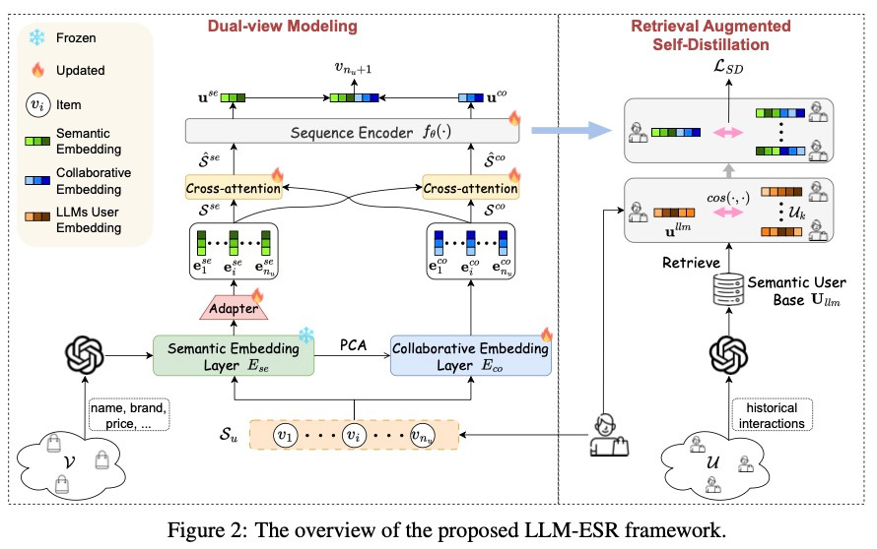
LLM-ESR
SOLUCIÓN
DOS PROBLEMAS, DOS MÓDULOS
ÍTEMS LONG-TAIL
“Pocas interacciones”
DUAL-VIEW MODELING
Mejora representación de ítems

Slide 16
LLM-ESR
SOLUCIÓN
DOS PROBLEMAS, DOS MÓDULOS
USUARIOS LONG-TAIL
“Historial corto”
RETRIEVAL +
SELF-DISTILLATION
Mejora representación de usuarios

Slide 17

LLM-ESR
SOLUCIÓN
EMBEDDINGS SEMÁNTICOS DESDE LLMS
El LLM no recomienda online: solo genera embeddings previamente y los guarda.
text-embedding-ada-002:
modelo de OpenAI que se usó para generar todos los embeddings semánticos

Slide 18
LLM-ESR
SOLUCIÓN
PRESERVAR SEMÁNTICA, ADAPTAR AL RECOMENDADOR
El no congelar los embeddings pone en riesgo el perder las relaciones semánticas.
Congelar genera que el espacio de LLM no necesariamente coincida con el SRS.
El Adapter transforma el embedding del LLM al SRS.
Item prompt template (Amazon)
The fashion/beauty item has the following attributes: name is <TITLE>; brand is <BRAND>; price is <PRICE>. The item has the following features: <CATEGORIES/FEATURE>. The item has the following descriptions: <DESCRIPTION>.

Slide 19
LLM-ESR
SOLUCIÓN
DUAL-VIEW MODELING
Vista semántica:
LLM embeddings + adapter
Representación semántica
Vista colaborativa:
Collaborative embeddings aprendidos por interación
Representación colaborativa
La semántica ayuda cuando la señal colaborativa es escasa
La vista semántica aporta significado textual, mientras que la vista colaborativa aporta comportamiento real de usuarios.

Slide 20
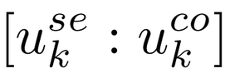

LLM-ESR
SOLUCIÓN
FUSIÓN SEMÁNTICA + COLABORATIVA
Representación semántica
Representación colaborativa
CROSS-ATTENTION
Representación
final del usuario
Representación
final del item
“:” = concatenación

Slide 21

LLM-ESR
SOLUCIÓN
RECUPERAR USUARIOS SIMILARES
Usuario objetivo (historial corto)
Embedding semántico usuario
Similitud coseno
TOP-N usuarios similares
User prompt template
The user has visited the following items: <ITEM1_TITLE>, <ITEM2_TITLE>, ... please conclude the user's preference.

Slide 22
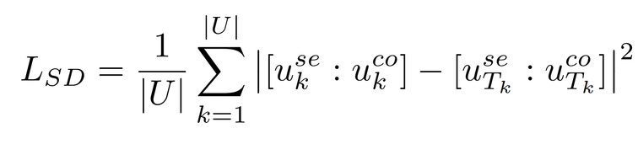
LLM-ESR
SOLUCIÓN
SELF-DISTILLATION
Usuarios similares - Profesor
Usuario objetivo - Estudiante
Distillation loss:
Se transfiere conocimiento desde usuarios similares al usuario con historial corto.

Slide 23

LLM-ESR
SOLUCIÓN
ENTRENAMIENTO E INFERENCIA
ENTRENAMIENTO
INFERENCIA
Score final
- Ranking loss
- Dual-view modeling
- Self-distillation loss
- Sin LLM online
- Embeddings congelados
- Sin self-distillation
“El LLM no recomienda online: solo genera embeddings previamente.”
Notes:
“Para cerrar la solución, veamos cómo se entrena y cómo se usa LLM-ESR en inferencia.
Durante entrenamiento, el modelo combina dos pérdidas. La primera es la ranking loss, que aprende a asignar mayor score al ítem correcto que a un ítem negativo. Esta es la pérdida principal de recomendación.
La segunda es la self-distillation loss, que mejora la representación de usuarios long-tail acercándola a la representación de usuarios semánticamente similares.
La pérdida total es (L = L_{Rank} + \alpha L_{SD}), donde (\alpha) controla cuánto peso tiene la distilación.
Además, los embeddings semánticos generados por el LLM se mantienen congelados. Lo que sí se entrena son los componentes del recomendador, como el adapter, los embeddings colaborativos, el cross-attention y el encoder secuencial.
En inferencia, el sistema solo usa el dual-view modeling para calcular el score final. No se usa self-distillation y tampoco se llama al LLM online.
Por eso, la ventaja práctica es que LLM-ESR aprovecha la semántica de los LLMs, pero no aumenta la carga de inferencia.”

Slide 24

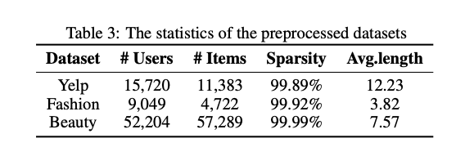
EVALUACIÓN
EXPERIMENTOS
DATASET:
Yelp (datos de check-in en establecimientos), Amazon fashion y Amazon beauty
BASELINES:
Tradicionales (sin LLMs): CITIES y MELT
Basados en LLMs: RLMRec y LLMInit
MODELOS BACKBONE:
GRU4Rec, Bert4Rec y SASRec
Sparsity: qué tan vacía está la matriz usuario-ítem
MÉTRICAS DE EVALUACIÓN:
HR@10 (Hit Rate at 10) y NDCG@10 (Normalized Discounted Cumulative Gain at 10)

Slide 25
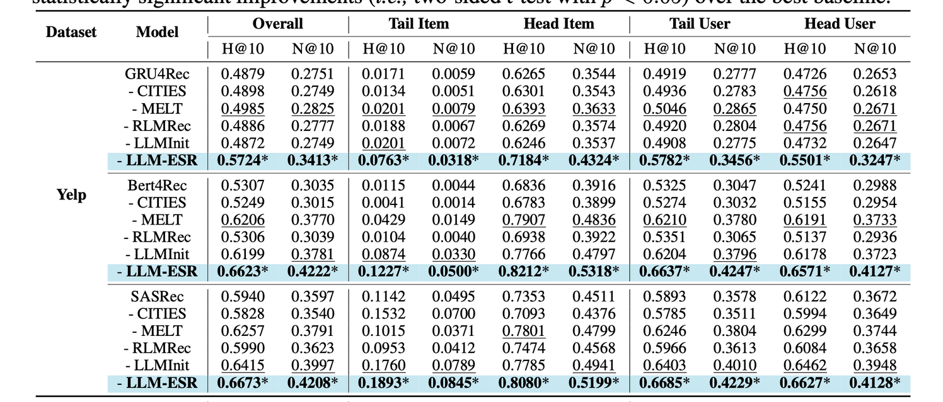
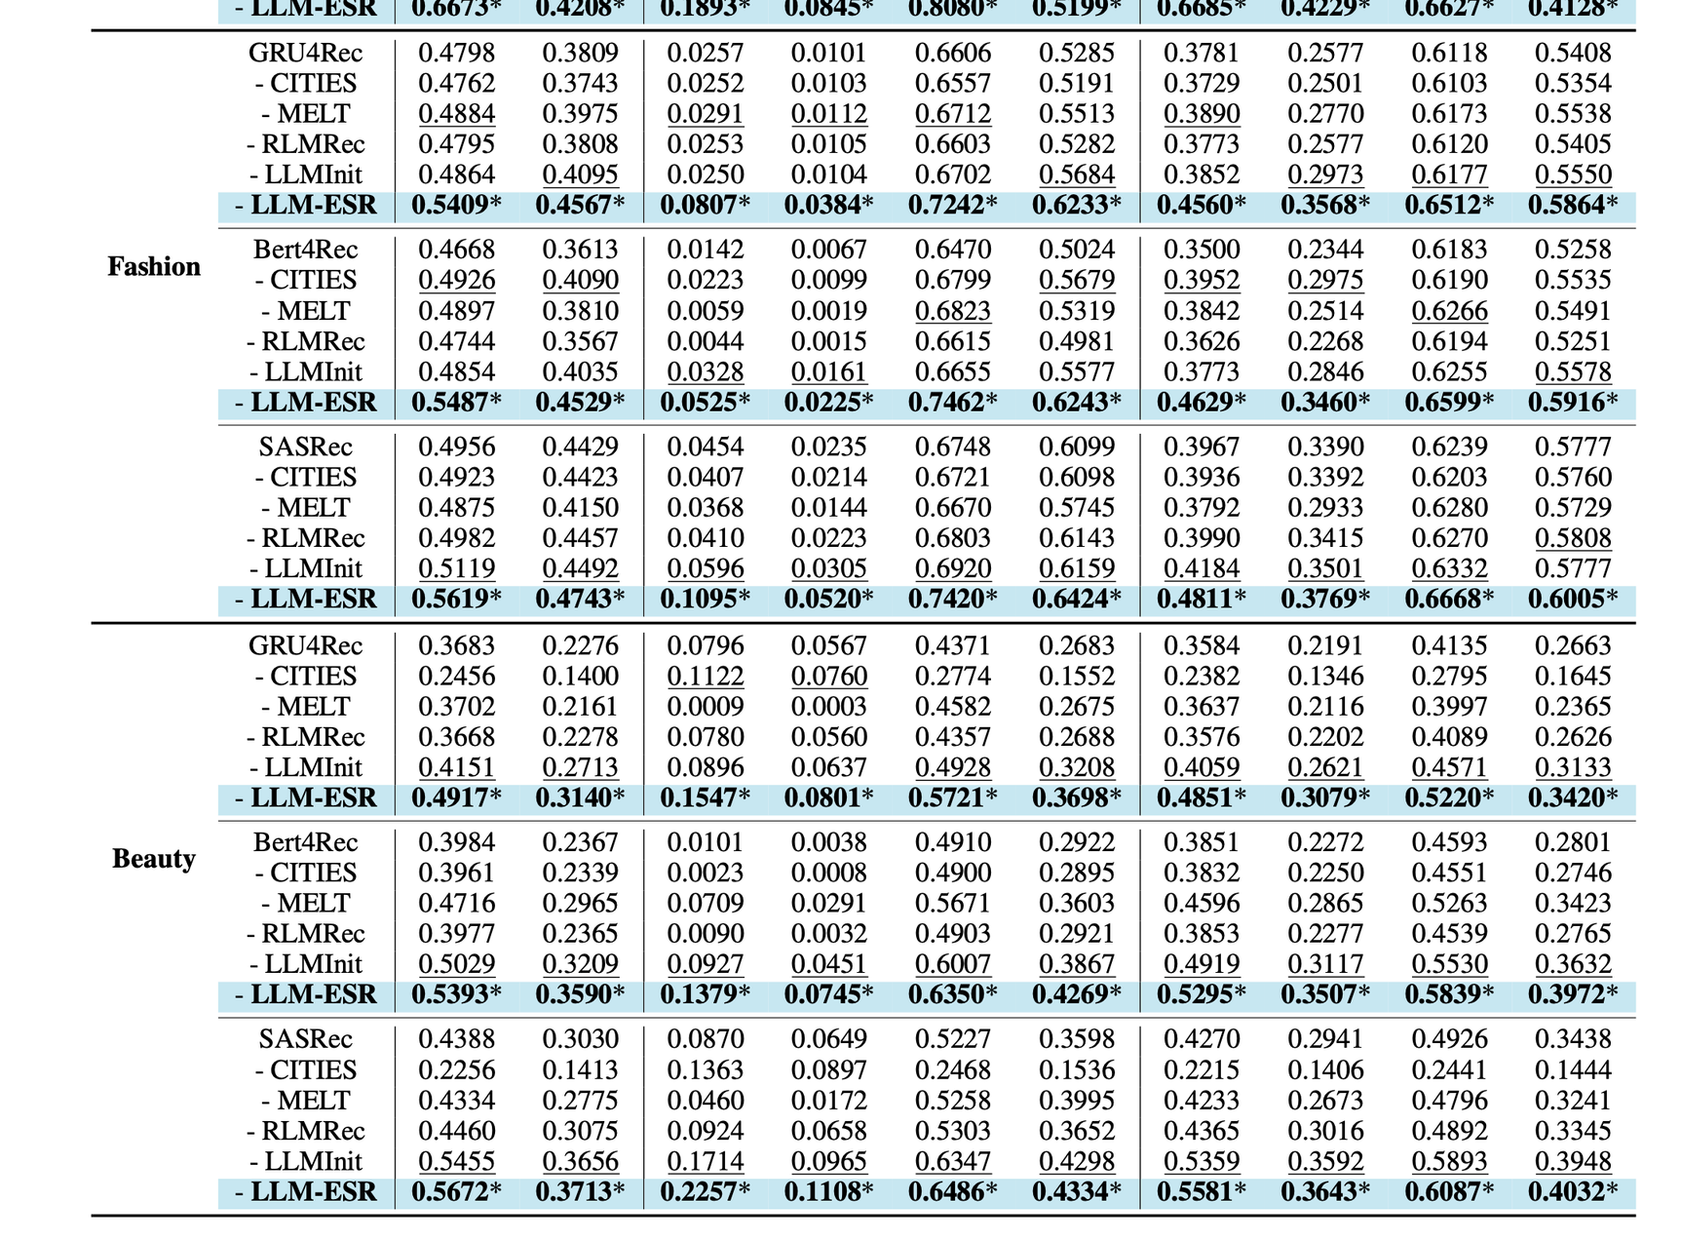
RESULTADOS
EVALUACIÓN
GENERAL
COMPARACIÓN GENERAL:
LLM-ESR lidera el rendimiento general de ambas métricas, lo que indica mejores efectos de mejora
LLM-ESR mejor en un 12,3% en comparación a SASRec en general

Slide 26
RESULTADOS
EVALUACIÓN
LLMINIT
COMPARACIÓN GENERAL:
LLM-ESR lidera el rendimiento general de ambas métricas, lo que indica mejores efectos de mejora
LLM-ESR mejor en un 12,3% en comparación a SASRec en general
EFECTOS DE LOS LLMs:
LLMInit es el segundo mejor, lo que indica que agregar semántica de LLMs efectivamente mejora los SRS

Slide 27
RESULTADOS
EVALUACIÓN
CABEZA Y COLA ÍTEMS
LONG-TAIL ITEM:
LLM-ESR logra el mejor resultado tanto en ítems de cola como en ítems populares, lo que destaca el valor de combinar señales semánticas (ayuda a ítems de cola) y colaborativas (ayuda a ítems populares)
LLM-ESR mejor en un 65,8% en comparación a SASRec en Tail Item

Slide 28
RESULTADOS
EVALUACIÓN
CABEZA Y COLA USUARIOS
LONG-TAIL ITEM:
LLM-ESR logra el mejor resultado tanto en ítems de cola como en ítems populares, lo que destaca el valor de combinar señales semánticas (ayuda a ítems de cola) y colaborativas (ayuda a ítems populares)
LLM-ESR mejor en un 65,8% en comparación a SASRec en Tail Item
LONG-TAIL USUARIOS:
LLM-ESR puede mejorar el grupo de usuarios de cola mejor que los demás modelos, porque utiliza explícitamente los LLMs desde el lado del usuario.
LLM-ESR mejor en un 13,4% en comparación a SASRec en Tail User

Slide 29
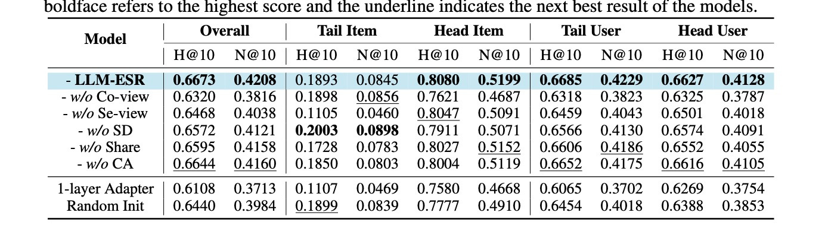
RESULTADOS
EVALUACIÓN
ESTUDIO DE ABLACIÓN
Un estudio de ablación consiste en quitar componentes del sistema uno a uno para verificar que cada componente realmente contribuye.
Sin vista colaborativa →
Sin vista semántica →
Sin self-distillation →
Sin cross-attention →
CONCLUSIONES:
La vista colaborativa es crucial para los ítems populares
La vista semántica sostiene el rendimiento en ítems de cola
La auto-destilación es la que mejora los usuarios de cola
La fusión a nivel de sencuencia entre las dos vistas (cross-attention) añade valor

Slide 30
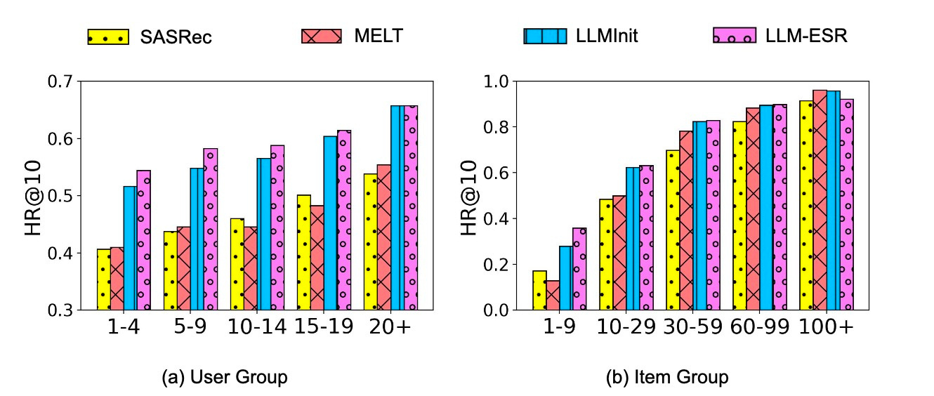
RESULTADOS
EVALUACIÓN
ANÁLISIS DE GRUPOS
GRUPOS DE USUARIOS
1-4 interacciones, 5-9, 10-14, 15-19, 20+
GRUPOS DE ÍTEMS
1-9 interacciones, 10-29, 30-59, 60-99, 100+
CONCLUSIONES:
Los métodos LLM mejoran todos los grupos de usuarios e ítems
MELT tiene mejoras desiguales (efecto seesaw: mejora algunos grupos, pero perjudica a otros)
LLM-ESR supera a LLMInit especialemente en los grupos de cola.

Slide 31
LIMITACIONES
EVALUACIÓN
BÚSQUEDA DE HIPERPARÁMETROS COSTOSA
Función pérdida total:
Usuarios similares - Profesor
Usuario objetivo - Estudiante
¿Cuántos usuarios similares se deben recuperar?
a controla cuánto peso se la da a la auto-destilación versus el ranking normal.

Slide 32
LIMITACIONES
EVALUACIÓN
SOLO SE VALIDA CON UN MODELO DE EMBEDDINGS DE LLM
text-embedding-ada-002
Modelo de OpenAI que se usó para generar todos los embeddings semánticos
Como solo utilizaron un modelo, desconocen si estas conclusiones se mantienen para otros

Slide 33

REFERENCIAS
REFERENCIAS
A. Vaswani, N. Shazeer, N. Parmar, J. Uszkoreit, L. Jones, A. N. Gomez, Ł. Kaiser, and I. Polosukhin. Attention is all you need. Advances in neural information processing systems.
Base teórica de todo lo que ocurre en el paper
B. Hidasi, A. Karatzoglou, L. Baltrunas, and D. Tikk. Session-based recommendations with
recurrent neural networks. In The International Conference on Learning Representations, 2016.
Backbone GRU4Rec
F. Sun, J. Liu, J. Wu, C. Pei, X. Lin, W. Ou, and P. Jiang. Bert4rec: Sequential recommendation
with bidirectional encoder representations from transformer. In Proceedings of the 28th ACM
international conference on information and knowledge management, pages 1441–1450, 2019.
Backbone Bert4Rec
K. Kim, D. Hyun, S. Yun, and C. Park. Melt: Mutual enhancement of long-tailed user and
item for sequential recommendation. In Proceedings of the 46th international ACM SIGIR
conference on Research and development in information retrieval, pages 68–77, 2023.
Baseline de cola de ítems - Melt
Z. Zhao, W. Fan, J. Li, Y. Liu, X. Mei, Y. Wang, Z. Wen, F. Wang, X. Zhao, J. Tang, et al.
Recommender systems in the era of large language models (llms). IEEE Transactions on
Knowledge and Data Engineering, 2024.
Propone la idea de usar embeddings de LLMs

Slide 34
TOMÁS CAILLABET
JOAQUÍN RIVAS
BLANCA ORTÚZAR
LLM-ESR
Large Language Models Enhancement for Long-tailed Sequential Recommendation

